Slide 1


Slide 2

শিক্ষক পরিচিতি
হাসিনা মমতাজ
সহকারি শিক্ষক (ব্যবসা শিক্ষা)
সফিউদ্দিন সরকার একাডেমী এন্ড কলেজ
টঙ্গী গাজীপুর ।
Email: hashinamomotaj@gmail.com

Slide 3

পাঠ পরিচিতি
শ্রেণী: নবম
বিষয়: হিসাববিজ্ঞান
অধ্যায়: দ্বিতীয় অধ্যায়
পাঠ: লেনদেন
সময় 40 মিনিট

Slide 4
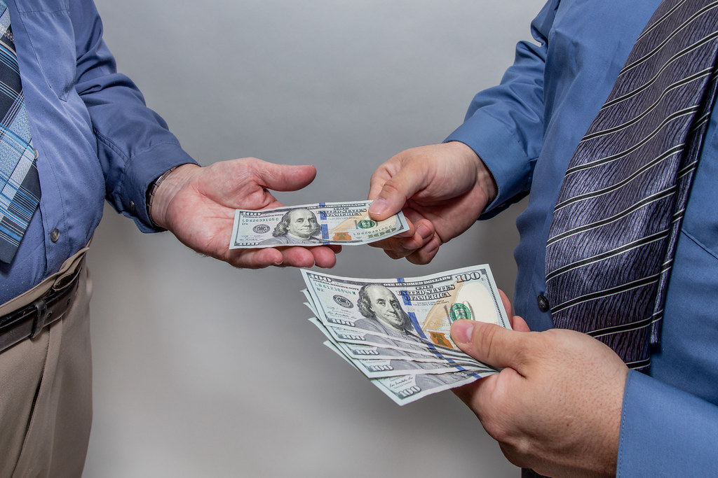

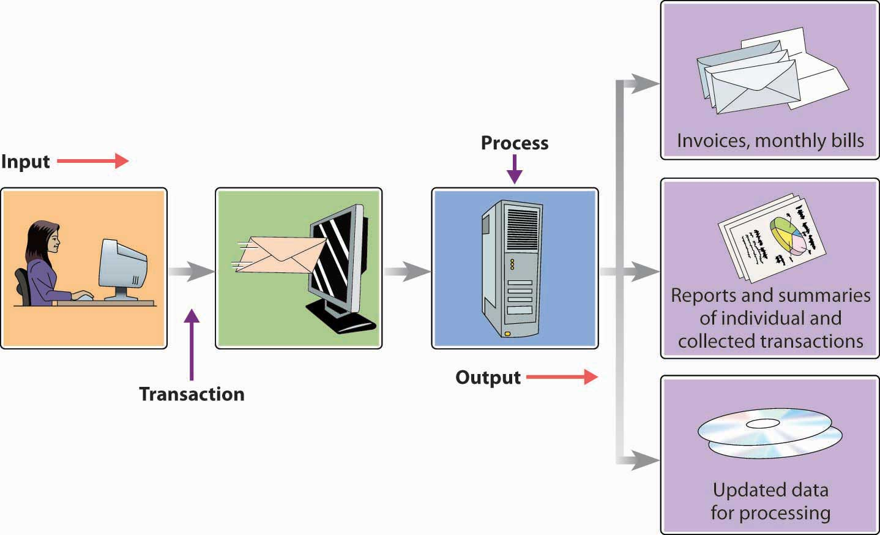
নিচের ছবিগুলোর প্রতি লক্ষ্য করো ও এগুলো বলার চেষ্টা করো

Slide 5
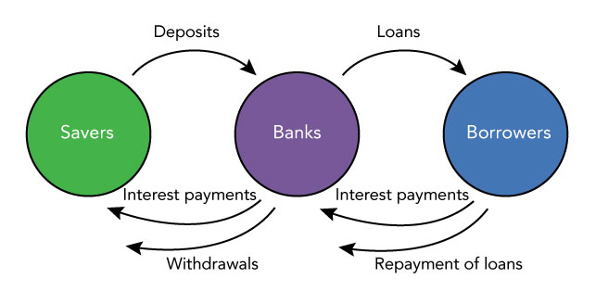
পাঠ শিরোনাম
লেনদেন

Slide 6
শিখন ফল
এই পাঠ শেষে শিক্ষার্থীরা-
লেনদেনের ধারণা ব্যাখ্যা করতে পারবে
লেনদেনের প্রকৃতির শনাক্ত করতে পারবে
হিসাব সমীকরণ বিশ্লেষণ করতে পারবে
হিসাব সমীকরণের ব্যবসায়িক লেনদেনের প্রভাব ব্যাখ্যা করতে পারবে

Slide 7
লেনদেনের ধারণা
আধুনিক সমাজ ব্যবস্থায় হিসাব লিপিবদ্ধকরণের ক্ষেত্রে লেনদেন শব্দটির অর্থ অত্যন্ত গুরুত্বপূর্ণ । ব্যবসা জগতে বিভিন্ন ঘটনার উদ্ভব হয় । কিন্তু সমস্ত ঘটনাকে হিসাবের বইতে লিপিবদ্ধ করা হয়না অর্থের পরিমাপ যোগ্য ঘটনা যা ব্যবসার আর্থিক অবস্থার পরিবর্তন করে সেই সমস্ত ঘটনা কিলার হিসেবে হিসেবে বইতে লিপিবদ্ধ করা হয় ।

Slide 8
লেনদেনের প্রকৃতি বা বৈশিষ্ট্য
অর্থের অংকে পরিমাপযোগ্য
আর্থিক অবস্থার পরিবর্তন
দ্বৈত সত্তা
স্বয়ংসম্পূর্ণ ও স্বতন্ত্র
দৃশ্যমানতা
ঐতিহাসিক ঘটনা
হিসাব সমীকরণের প্রভাব বিস্তার

Slide 9
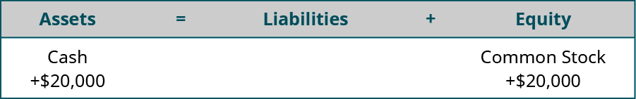
লেনদেনের হিসাব সমীকরণ

Slide 10
লেনদেনের প্রভাব

Slide 11
হিসাব সমীকরণ টি কে বর্ধিত করলে পাওয়া যায়
A = L + (C+R-D-Ex)
সম্পদ=দায়+মূলধন-রেভিনিউ-খরচ-উত্তোলন

Slide 12
নিচের বহুনির্বাচনী প্রশ্ন গুলোর উত্তর দাও
১. লেনদেন কয় প্রকার ?
ক) এক প্রকার খ) দুই প্রকার গ)তিন প্রকার ঘ) চার প্রকার
২. প্রত্যেক লেনদেন ঘটনা কিন্তু সব ঘটনা লেনদেন নয় এটি কে কি বলা যায়?
ক) লেনদেন খ) ঘটনা গ) লেনদেনের বৈশিষ্ট্য ঘ) আদান-প্রদানের মূলমন্ত্র
৩. আর্থিক ঘটনা থেকে কোনটি উৎপত্তি হয়?
ক) হিসাবের খ) ব্যবসায়ের গ) লাভ-ক্ষতির ঘ) লেনদেনের
উত্তর ১)খ. দুই প্রকার ২)গ. লেনদেনের বৈশিষ্ট্য ৩)ঘ. লেনদেনের

Slide 13
মূল্যায়ন
লেনদেন কি ?
লেনদেনের বৈশিষ্ট্য কি ?
হিসাব সমীকরণের লেনদেনের প্রভাব কি?

Slide 14
বাড়ির কাজ
প্রত্যেক লেনদেন ঘটনা, প্রত্যেক ঘটনা লেনদেন নয়” ব্যাখ্যা করো ।
ক্যাশ মেমোর নমুনা ছক ।
চালান এর নমুনা ছক ।

Slide 15


